Slide 1
Презентация внеурочная работа проектная деятельность
Поделка из пенопласта «Танк»
Составила учитель начальных классов Калимуллина Р.Р.
МБОУ «Юхмачинская СОШ»
Алькеевского района РТ

Slide 2
Применение и свойства пенопласта.
Пенопласт — это класс материалов, представляющий собой вспененные (ячеистые) пластические массы (Газонаполненные пластмассы, 98 % состоит из воздуха).Легкость обработки при помощи ручной пилы или ножа, низкий объемный вес, возможность склеивания с различ­ными строительными материалами, простота крепления. Пенополистирол (пенопласт) практически водонепроницаем.

Slide 3
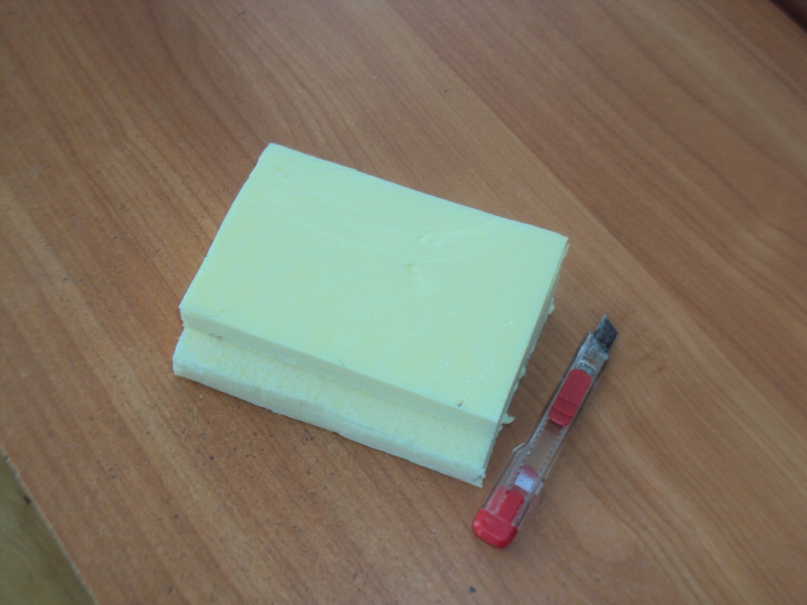
Используем канцелярский нож.
Инструктаж по ТБ при работе с ножом.
1.Бери нож только с разрешения учителя.
2.Режь ножом стоя.
3.При резании применяй подрезную доску.
4.Подавай нож ручкой вперед.
5.Не держи нож лезвием вверх.
6.Храни нож в футляре.

Slide 4
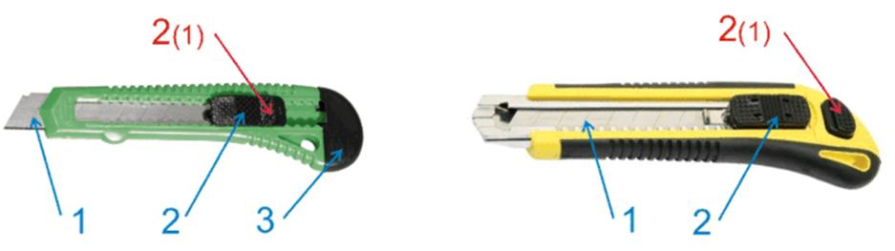
Лезвие канцелярского ножа очень тонкое, поэтому работать ножом нужно осторожно, чтобы не поломать лезвие раньше времени. При работе лезвие выдвигается на необходимую длину и фиксируется защелкой или закруткой, а когда нож не нужен, лезвие задвигается в корпус, таким образом минимизируется риск ненужных повреждений и порезов не только строительных материалов, но и человека. Для выполнения большинства работ достаточно выдвинуть лезвие на 1-1.5 см, и только для резки пенопласта, поролона и монтажной пены лезвие иногда приходится выдвигать на всю длину.

Slide 5
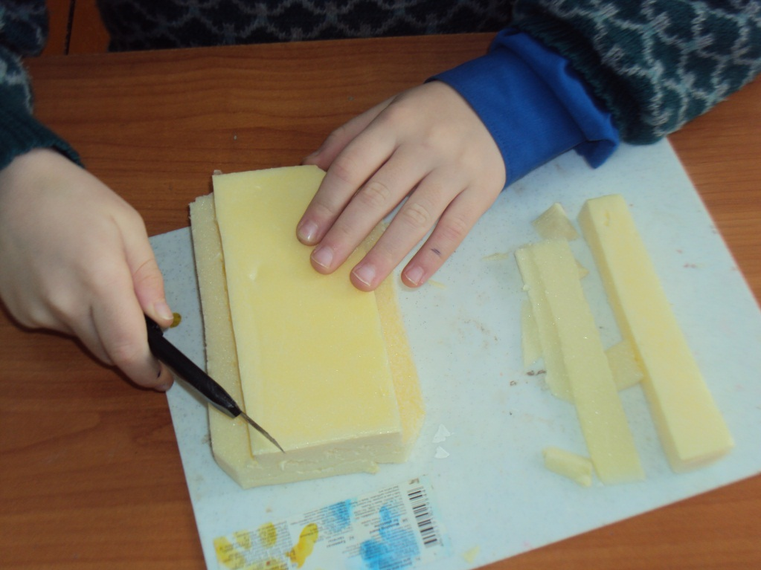
Готовим корпус танка
Это интересно!
Срезаем уголки.
Исходным продуктом для изготовления пенопласта является стирол, состоящий из во­до­ро­да и углерода. Поэтому при возгорании пенополистирола выделяются те же вещества, что и при горении древесины или угля. На сегодняшний день пенопласт является наиболее проверенным и чистым материалом, его используют в изготовлении детских игрушек, для хранения и транспортировки продуктов питания.

Slide 6
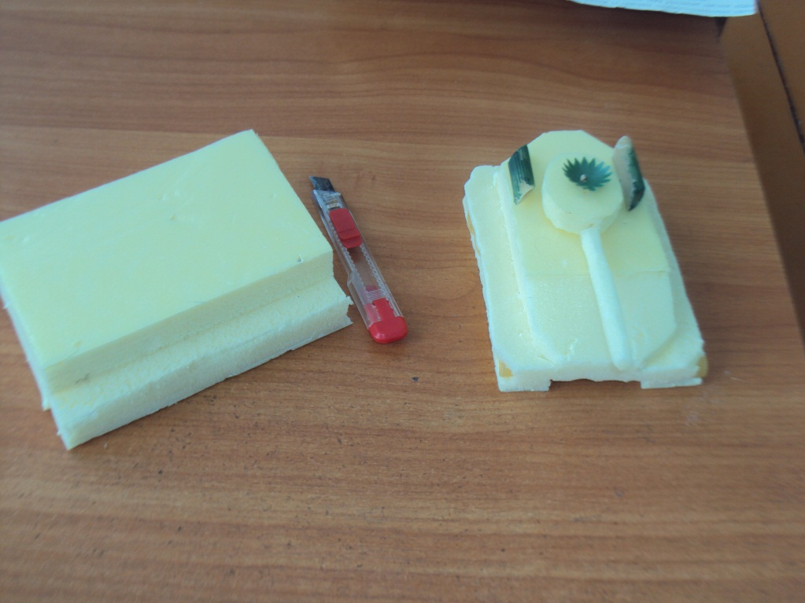
1.Вырезаем первый выступ в виде круга и закрепляем его с помощью зубочистки.
2.Заточим длинный прямоугольник и закрепляем клеем ПВА и зубочисткой к первой детали танка.
3. По бокам второго выступа приклеиваем «баки» для горючего.
4.Сверху закрепляем «люк».
круг
дуло
люк

Slide 7
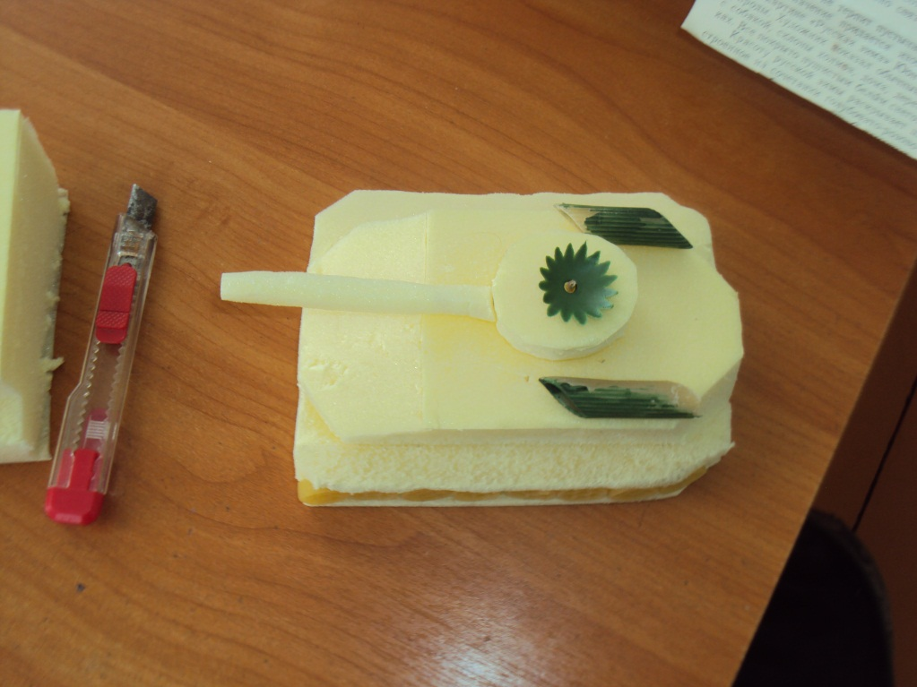
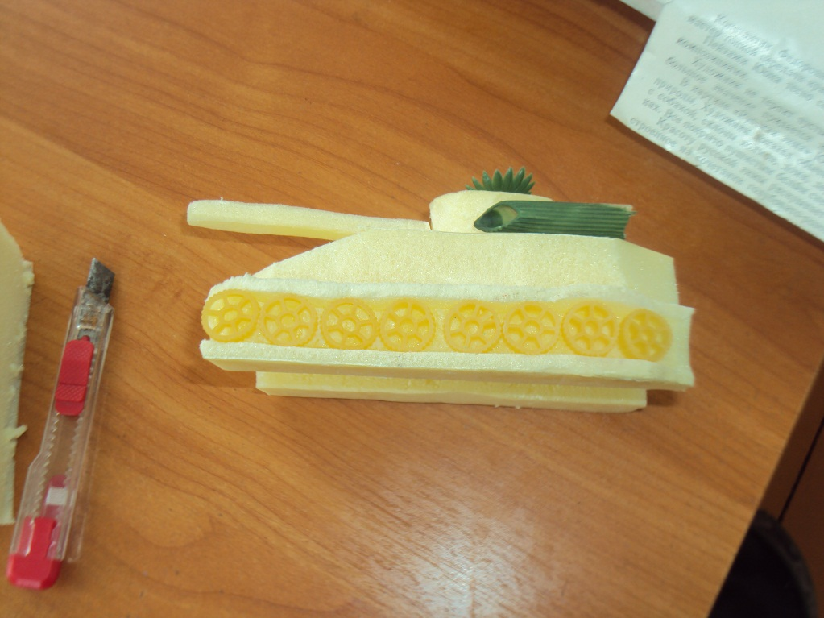
По бокам вырезаем выступ , затем с помощью клея ПВА прикрепляем «гусеницы» в виде колесиков.

Slide 8
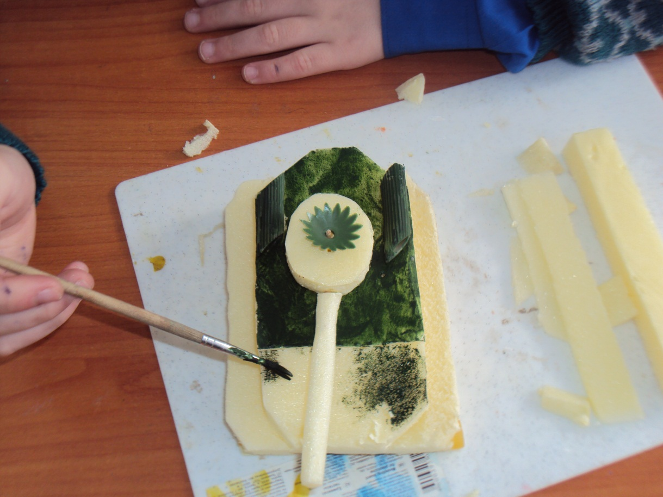
Раскрашивать изделие нужно густой гуашью в два слоя .
После сушки можно провести линии маркером или фломастером черного цвета.

Slide 9
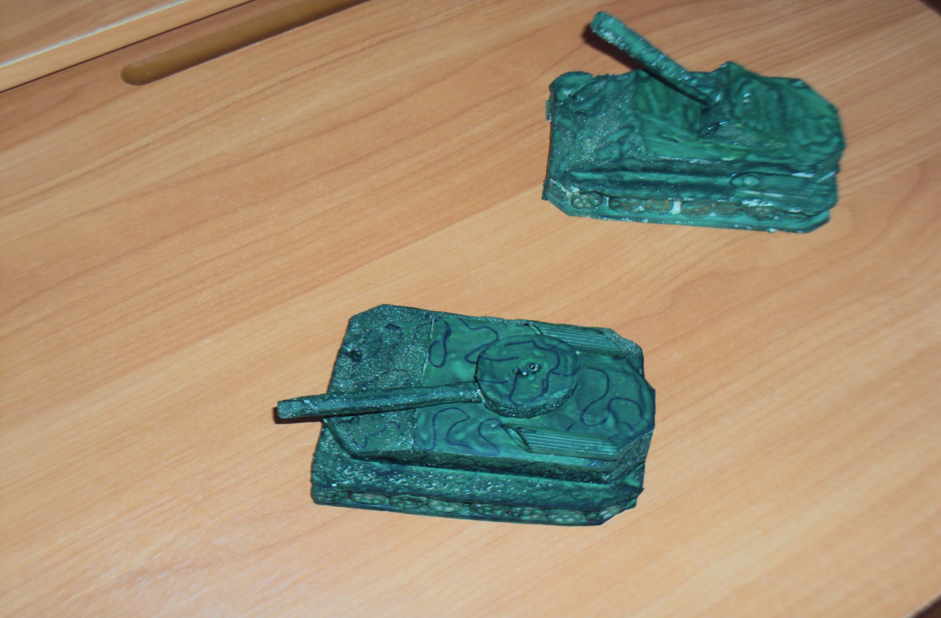
Поделки к 23 февраля!

Slide 10

Что я знаю о пенопласте?
Высокая стойкость к нагрузкам
Безопасность
Кратковременная и долговременная стойкость к нагрузкам является одним из важнейших свойств пенополистирола.
Материал производится, используется и утилизируется без ущерба для окружающей среды и здоровья людей. Пе­но­по­ли­сти­рол — это на 100% многократно используемый, наиболее чистый и безопасный теплоизоляционный материал. Он используется и в качестве упаковочного материала для продуктов питания, в игрушках и т.п.

